Slide 1
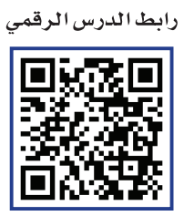
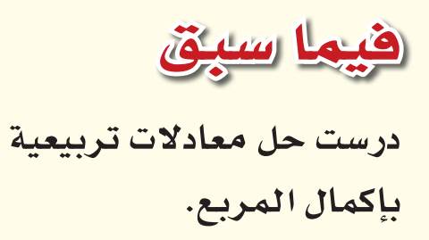


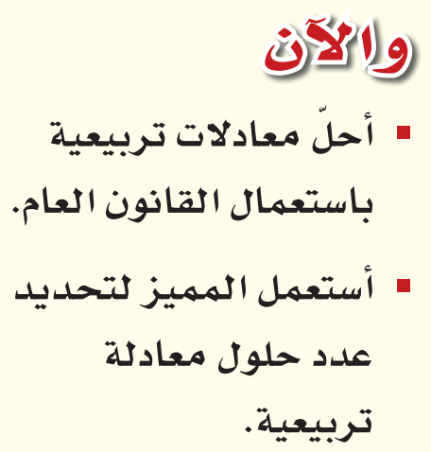



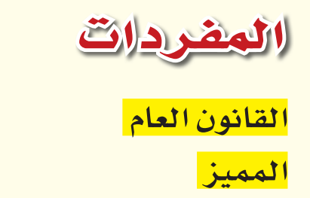

Slide 2

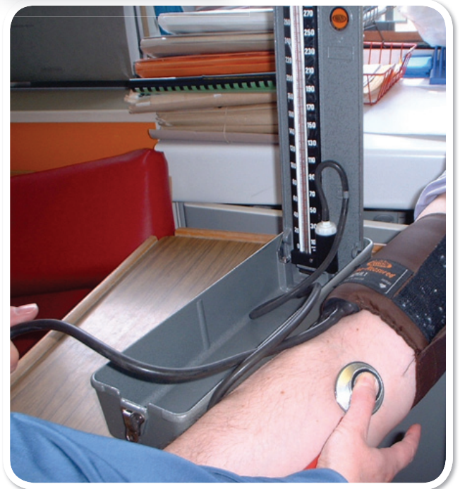
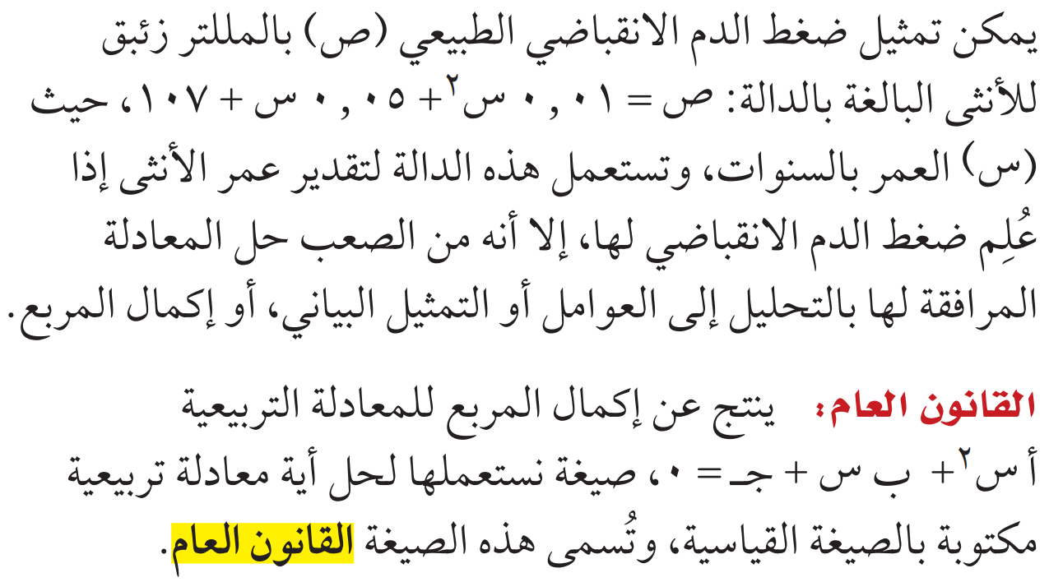

Slide 3


Slide 4




Slide 5





Slide 6



Slide 7



Slide 8
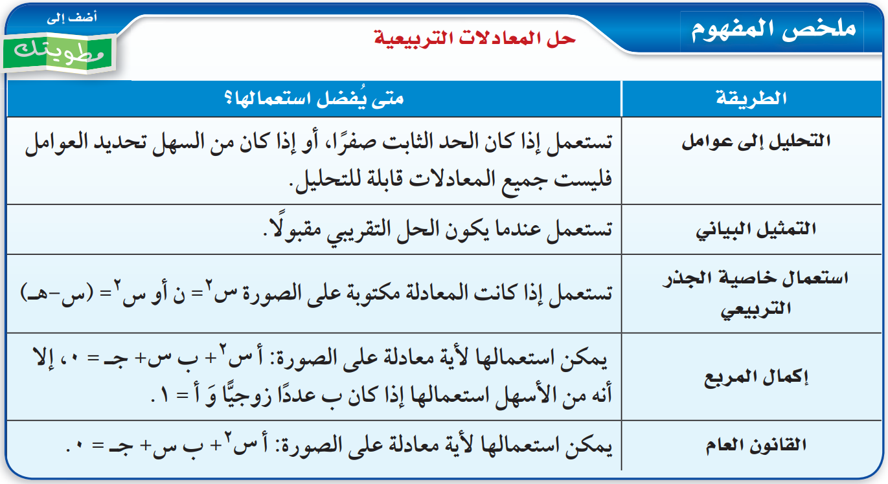

Slide 9
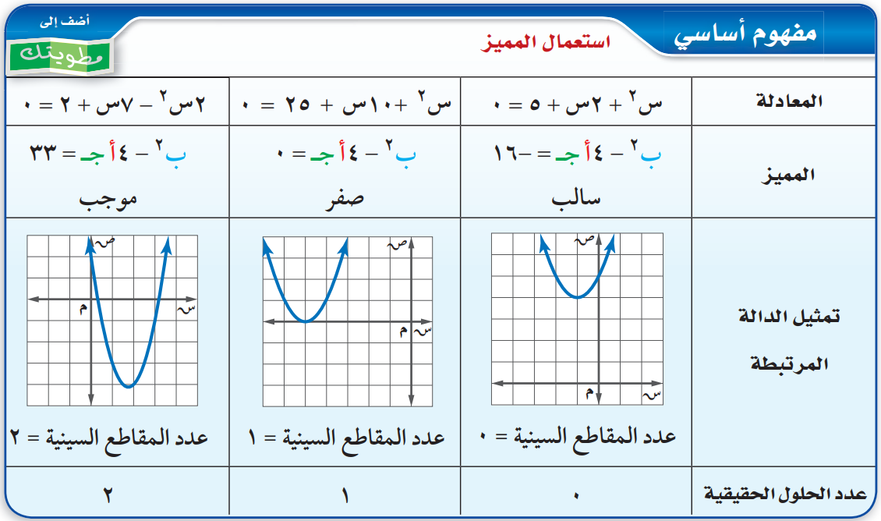

Slide 10



Slide 11



Slide 12





الواجب : ص 132 ( 11 – 12 – 14 -20 )
رابط تحضير التشويقة
رابط تحضير عين

Slide 13




Slide 14



Slide 15






Slide 16




